Slide 1
муниципальное общеобразовательное учреждение
«Лицей № 3 Тракторозаводского района Волгограда»
«Организационно-методическое и нормативно-правовое сопровождение введения обновлённого ФГОС ООО: от первых шагов к эффективной практике»
Еловенко Н.А.,
методист,
учитель математики
Волгоград, 2022

Slide 2

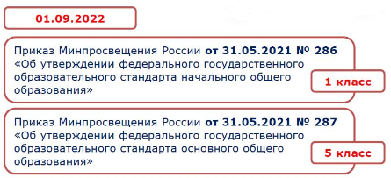




ФГОС 2021:
конкретизируют требования к результатам освоения образовательных программ
устанавливают вариативность образовательных программ
углубленное изучение учебных предметов
+
формирование функциональной грамотности

Slide 3
Август 2021
Проведено заседание педагогического совета
Создана рабочая группа
Разработана дорожная карта перехода на ФГОС ООО 2021
анализ имеющихся ресурсов и материально-технической базы
Основные направления дорожной карты
1. Организационное обеспечение
2. Нормативное обеспечение
3. Методическое обеспечение
4. Кадровое обеспечение
5. Информационное обеспечение
оптимизация
нормативно-правовой базы лицея,
в соответствии с требованиями ФГОС
разработка
программы региональной инновационной площадки
анализ кадрового обеспечения и диагностика образовательных потребностей педработников
информирование с помощью сайта, информационных стендов, проведения родительских собраний

Slide 4


углубленное изучение отдельных предметов
Варианты учебного плана
 | физико-математические классы | химико-биологические классы
5-6 классы | Математика +1 ч Информатика (базовый ур.) 1 ч | Математика +1 ч Биология +1 ч (углуб.ур.)
7 класс | Математика +2 ч (углуб.ур.) Физика +1 ч (углуб.ур.) | Математика +2 ч (углуб.ур.) Биология +1 ч (углуб.ур.) Химия 1 ч (вводный курс)
8-9 классы | Математика +2 ч (углуб.ур.) Физика +1 ч (углуб.ур.) | Математика +1 ч (углуб.ур.) Биология +1 ч (углуб.ур.)

Slide 5
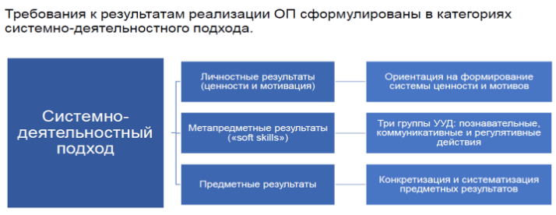

Slide 6
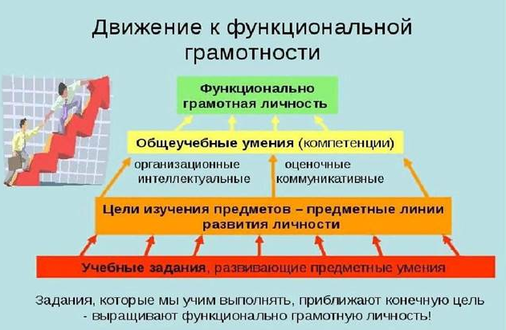

Slide 7

Где взять время
на формирование
ФГ и личностных качеств?

